Slide 1
15. Videokonferenční jednání Monitorovacího výboru IROP
Datum: 4. 5. 2021

Slide 2
Základní pravidla videokonference
Pokud nehovoříte, vypněte si mikrofon i video (redukce šumu a nároků na datový tok)
Doporučujeme sluchátka, případně s mikrofonem pro lepší srozumitelnost a redukci šumu
Když se budete chtít na něco zeptat, okomentovat, hlaste se prosím v chatu a udělíme Vám slovo
Během videokonference bude promítána prezentace

Slide 3
1. Úvodní slovo předsedy MV IROP
Mgr. Zdeněk Semorád
náměstek pro řízení sekce evropských a národních programů
Ministerstva pro místní rozvoj

Slide 4
Jak bude MV IROP probíhat
Dnešní videokonferenční jednání má za cíl především představit a prodiskutovat jednotlivé body a podklady, probrat připomínky vznesené k jednotlivým dokumentům, umožnit diskusi.
Následně ŘO IROP připomínky zohlední ve finální podobě materiálů, které rozešle do per rollam hlasování v souladu s jednacím řádem MV IROP.
Dnes se tedy nebude o jednotlivých bodech hlasovat.
Videokonferenci nahráváme pro potřeby zápisu z MV IROP.

Slide 5
2. Úvodní slovo zástupce Evropské komise
Andreas von Busch
DG Regional and Urban Policy

Slide 6
3. Projednání programu 15. jednání MV IROP

Slide 7
Program
Úvodní slovo předsedy Monitorovacího výboru IROP
Úvodní slovo zástupce Evropské komise
Projednání programu 15. zasedání Monitorovacího výboru IROP
Informace o stavu realizace programu
Výroční zpráva IROP za rok 2020
Roční komunikační plán IROP
Aktualizace Evaluačního plánu IROP
Stručná informace o IROP 2021 - 2027
Představení stavu realizace projektu Digitalizace stavebního řízení
Různé
Závěry z 15. zasedání Monitorovacího výboru IROP

Slide 8
4. Informace o stavu realizace programu

Slide 9
Strategie pro rok 2021
Pomoci stávajícím projektům v realizaci ke zdárnému dokončení
Spustit výzvy v ReactEU a zajistit rychlé vyhodnocení výzev
Připravit proces ukončování programu
Připravit a vyjednat IROP 2021+ a spustit konzultační servis
pro žadatele

Slide 10
Stav programu
K 1. 4. 2020 bylo v IROP vyhlášeno 95 výzev pro individuální projekty,
399 podvýzev ITI a IPRÚ a 1 819 podvýzev MAS
Do výzev se přihlásilo celkem 16 179 projektů, z nichž 12 189 v objemu
139 mld. Kč se nyní nachází ve stavu hodnocení, probíhá u nich realizace
či jsou dokončené
  z toho byl 11 039 projektům v celkovém objemu 127 mld. Kč vydán právní akt
  o poskytnutí podpory
Příjemcům již byly proplaceny prostředky v objemu 72,3 mld. Kč
73,6 mld. Kč bylo certifikováno
Pravidlo N+3 pro rok 2021, ale i 2022 je splněno

Slide 11
Vyhlášené a uzavřené výzvy
Vyhlášené výzvy ve sledovaném období od 1. 10. do 1. 4. 2020
Ve sledovaném období nedošlo k vyhlášení žádných výzev
Uzavřené výzvy ve sledovaném období 1. 10. do 1. 4. 2020
SC | Název výzvy | Alokace výzvy (EFRR) | Podáno žádostí | Objem podaných (EFRR)
1.1 | 95. Výzva IROP - Vybrané úseky silnic II. a III. třídy - IV. - SC 1.1 | 4 mld. Kč | 58 | 4,3 mld. Kč
2.5 | 78. výzva IROP – Energetické úspory v bytových domech III - SC 2.5 | 5,5 mld. Kč | 2 610 | 7,3 mld. Kč
2.5 | 94. výzva IROP – Digitalizace stavebního řízení - SC 3.2 | 989 mil. Kč | 3 | 967 mil. Kč
Notes:
Za období 1.10.2020 do 1.4.2021

Slide 12
Stav administrace projektů
Specifický cíl | Celková alokace programu (mld. Kč) | Žádosti v procesu hodnocení |  |  | Schválené žádosti o podporu bez vydaného PA v Kč |  |  | Právní akty o poskytnutí/převodu podpory
 |  | Celkem | Objem (mld. Kč) | % z celkové alokace | Počet | Objem (mld. Kč) | % z celkové alokace | Počet | Objem (mld. Kč) | % z celkové alokace
1.1 | 24,62 | 20 | 1,60 | 7% | 4 | 0,31 | 1% | 458 | 29,85 | 121%
1.2 | 15,82 | 9 | 0,22 | 1% | 6 | 0,09 | 1% | 527 | 14,73 | 93%
1.3 | 3,90 |  |  |  |  |  |  | 294 | 4,54 | 116%
2.1 | 8,79 | 10 | 0,10 | 1% | 29 | 0,68 | 8% | 737 | 8,09 | 92%
2.2 | 0,66 | 1 | 0,00 | 1% | 4 | 0,02 | 2% | 154 | 0,53 | 80%
2.3 | 9,38 |  |  |  |  |  |  | 166 | 9,62 | 103%
2.4 | 17,40 | 22 | 0,28 | 2% | 10 | 0,13 | 1% | 1 764 | 21,08 | 121%
2.5 | 8,72 | 309 | 0,98 | 11% | 216 | 0,69 | 8% | 2 880 | 7,01 | 80%
3.1 | 11,11 | 3 | 0,30 | 3% | 11 | 0,60 | 5% | 221 | 12,16 | 109%
3.2 | 9,60 |  |  |  |  |  |  | 322 | 8,27 | 86%
3.3 | 0,18 |  |  |  |  |  |  | 184 | 0,20 | 107%
4.1 | 7,92 | 313 | 0,63 | 8% | 73 | 0,21 | 3% | 2 974 | 6,40 | 81%
4.2 | 2,23 |  |  |  |  |  |  | 301 | 2,24 | 100%
5.1 | 3,61 | 2 | 0,04 | 1% |  |  |  | 57 | 2,38 | 66%
Celkem | 124,0 | 689 | 4,2 | 3,35% | 353 | 2,7 | 2,20% | 11 039 | 127,1 | 102,53%
Notes:
Zdroj: MS2014+ k 1.4. 2021
Alokace přepočtena aktuálním kurzem (26,12)
Zdroj financování: EU podíl
Poznámka: V tabulce nejsou zahrnuty vyřazené, odstoupené projekty (v negativním stavu) a náhradní projekty

Slide 13
Stav čerpání prostředků IROP
Prioritní osa | Celková alokace (mld. Kč) | Finanční prostředky proplacené příjemcům |  | Finanční prostředky v souhrnných žádostech o platbu |  | Certifikované finanční prostředky
 |  | Objem (mld. Kč) | % z celkové alokace | Objem (mld. Kč) | % z celkové alokace | Objem (mld. Kč) | % z celkové alokace
1 | 44,3 | 27,8 | 63% | 26,3 | 59% | 26,3 | 59%
2 | 45,0 | 29,7 | 66% | 28,1 | 63% | 33,6 | 75%
3 | 20,9 | 8,1 | 39% | 7,6 | 36% | 7,6 | 36%
4 | 10,2 | 5,1 | 50% | 4,6 | 45% | 4,6 | 45%
5 | 3,6 | 1,5 | 43% | 1,5 | 42% | 1,5 | 42%
Celkem | 124,0 | 72,3 | 58% | 68,1 | 55% | 73,6 | 59%
Notes:
Zdroj: MS2014+ k 1.4. 2021
Proplacené prostředky kumulativně v CZK
U certifikovaných prostředků je v PO 2 započítán navýšený podíl financování

Slide 14
Přezávazkování II. v IROP 2014 - 2020
  V roce 2020 došlo k aktivizaci náhradních projektů ve vybraných výzvách IROP
  z předpokládaných úspor vzniklých do konce období
  ŘO současný stav dále průběžně monitoruje, další náhradníci do programu nejsou vpuštěni

Slide 15
REACT-EU v IROP
Dne 14. 1. 2021 byla Monitorovacím výborem IROP schválena revize Programového dokumentu IROP ve verzi 2.0.
Novými specifickými cíli (SC) jsou:
    SC 6.1 REACT-EU
SC 7.1 Technická pomoc – REACT-EU
Ve specifickém cíli 6.1 budou podpořeny oblasti zdravotnictví, integrovaného záchranného systému a sociální infrastruktury se zvýšenou energetickou účinností.
Specifický cíl 7.1 je určen na tzv. technickou pomoc – aktivity související s administrací projektů z REACT-EU a propagace výsledků projektů podpořených z REACT-EU.
Revize PD IROP 2.0 byla včera zaslána do EK, dohoda s EK o možnosti vyhlášení výzev pro zdravotnictví a IZS před schválením revize.

Slide 16
Aktivity v IROP – REACT-EU
Členění REACT na jednotlivé aktivity | Alokace EFRR v EUR | Podíl na celkové alokaci | Alokace v Kč (kurz 26 CZK/EUR)
Zdravotnictví (přístroje a stavby) | 590 386 909,22 € | 71,48% | 15 350 059 639,68 Kč
Integrovaný záchranný systém | 156 008 976,01 € | 18,89% | 4 056 233 376,29 Kč
Sociální infrastruktura se zvýšenou energetickou účinností | 79 533 987,77 € | 9,63% | 2 067 883 682,03 Kč
Technická pomoc | 8 846 154,00 € |  | 230 000 004,00 Kč
Celkem (bez podzimní přídavné alokace) | 834 776 027,00 € | 100,00% | 21 704 176 702,00Kč

Slide 17
REACT-EU - výzvy
Název výzvy | Alokace EFRR (Kč) – pro rok 2021 | Datum vyhlášení | Datum ukončení | Celkově REACT-EU (Kč) (v říjnu 2021)
96. IZS - Policie ČR a Hasičský záchranný sbor ČR | 3 244 986 707 | 21. 4. 2021 | Září 2021 | 3 893 984 048
97. IZS - Zdravotnické záchranné služby krajů | 811 246 681 | 21. 4. 2021 | Září 2021 | 973 496 017
98. Rozvoj páteřní sítě poskytovatelů zdravotní péče | 7 982 031 013 | 15. 4. 2021 | Září 2021 | 9 578 437 216
99. Rozvoj a zvýšení odolnosti poskytovatelů péče o zvláště ohrožené pacienty | 5 526 021 470 | 15. 4. 2021 | Září 2021 | 6 631 225 764
100. Zvýšení připravenosti subjektů zapojených do řešení hrozeb | 1 492 007 156 | 15. 4. 2021 | Září 2021 | 1 790 408 587
101. Sociální infrastruktura se zvýšenou energetickou účinností | 2 067 883 689 | Květen 2021 | Září 2021 | 2 481 460 427
102. Zvýšení připravenosti subjektů zapojených do řešení hrozeb II* | 350 000 000 | Červen 2021 | Listopad 2021 | 420 000 000
103. TECHNICKÁ POMOC – REACT-EU | 230 000 004 | Květen 2021 | Září 2021 | 276 000 005
CELKEM: | 21 704 176 720 |  |  | 26 045 012 064

Slide 18
Stav plnění pravidla N+3
Notes:
Zdroj: MS2014+ k 1.4.2021
Poznámka: hranice 70 % alokace programu je pouze ilustrativní

Slide 19
Predikce a plnění souhrnných žádostí o platbu v roce 2021
Notes:
Zdroj: ŘO, skutečnost k 1.4.2021, predikce k 10.1 .2021
Predikce zahrnuje projekty s vydaným právním aktem
Poznámka: hranice 70 % alokace programu je pouze ilustrativní

Slide 20
Délka administrace žádostí o platbu
Notes:
Zdroj: ŘO k 26.4.2021
Graf zahrnuje pouze ŽoP s ukončenou administrací
Poznámka: ŽOP jsou do měsíců zahrnuty podle data proplacení

Slide 21
Probíhající a plánované externí kontroly
Nejvyšší kontrolní úřad
20/19 Opatření ke snížení energetické náročnosti bytových domů podporovaná z IROP a z programu Nová zelená úsporám
  Očekáváme kontrolní protokol příští týden
21/08 Peněžní prostředky vynakládané na podporu sociálního bydlení z IROP
  Kontrola zahájena dne 14. 4. 2021
21/14 Peněžní prostředky IROP určené na podporu prezentace, posílení ochrany a rozvoje kulturního dědictví
  Zahájení kontroly dne 10. 5. 2021
  21/22 Peněžní prostředky státního rozpočtu a EU poskytované na podporu sociálních podniků – v plánu
Notes:
Zdroj: ŘO k 26.4.2021
Graf zahrnuje pouze ŽoP s ukončenou administrací
Poznámka: ŽOP jsou do měsíců zahrnuty podle data proplacení

Slide 22
Ukončené kontroly
Nejvyšší kontrolní úřad
19/19 Peněžní prostředky EU a SR vynakládané na podporu společného vzdělávání žáků
19/10 Opravy a údržba silničních mostů (čekáme na závěr)
18/24 Podpora veřejné městské a regionální dopravy financovaná v rámci IROP
Notes:
Zdroj: ŘO k 26.4.2021
Graf zahrnuje pouze ŽoP s ukončenou administrací
Poznámka: ŽOP jsou do měsíců zahrnuty podle data proplacení

Slide 23
Probíhající a plánované audity
EÚD (na Auditním orgánu MF), obdobně i audit EK
Audit k prohlášení o věrohodnosti za rozpočtový rok 2020, programové období 2014-2020 Integrovaný Regionální Operační Program
Auditní orgán MF provádí v prvním pololetí 2021 audity operací u 18 subjektů.
Audit systému AO MF – v plánu
Notes:
Zdroj: ŘO k 26.4.2021
Graf zahrnuje pouze ŽoP s ukončenou administrací
Poznámka: ŽOP jsou do měsíců zahrnuty podle data proplacení

Slide 24
Ukončené audity
Audit řádného fungování systému řízení a kontroly IROP č. IROP/2020/S/001
Kategorie 2 – Systém funguje. Jistá zlepšení nutná.
2 zjištění se střední mírou závažnosti – nedodržování lhůt dle operačního manuálu při administraci projektů a nedostatečný audit trail u informací a dokumentů vkládaných do MS2014+ dle operačního manuálu.
Nízká závažnost – absence finální metodiky pro kontrolu veřejných zakázek ze strany správce FN IROP.
Audity operací 2020 - chybovost 0,48 %
Notes:
Zdroj: ŘO k 26.4.2021
Graf zahrnuje pouze ŽoP s ukončenou administrací
Poznámka: ŽOP jsou do měsíců zahrnuty podle data proplacení

Slide 25
Pololetní vyhodnocení Strategického realizačního plánu IROP 2021
(od 1. 10. 2020 do 31. 3. 2021)
Informace obsahující vyhodnocení Strategického realizačního plánu jsou uvedené
v jednotlivých kapitolách této prezentace
Jedná se o
Přehled stavu čerpání programu
Informace o výzvách
Plnění predikcí čerpání a hodnot indikátorů

Slide 26
Stav administrace integrovaných nástrojů
Od 14. jednání Monitorovacího výboru IROP
  Vyhlášeno 18 výzev ITI a IPRÚ
  Vyhlášeno 95 výzev MAS
  Vydáno Rozhodnutí o poskytnutí dotace 46 projektům ITI a IPRÚ
  Vydáno Rozhodnutí o poskytnutí dotace 473 projektům CLLD
  Proplaceno 2,541 mld. Kč projektům ITI a IPRÚ
  Proplaceno 1,133 mld. Kč projektům CLLD
Administrace CLLD
  Celkový počet vyhlášených výzev MAS je 1 819
    Z toho 295 výzev bez předloženého projektu
  Aktuálně 174 MAS má schválené interní postupy, dle kterých může vyhlašovat výzvu MAS
  ŘO IROP eviduje 2 MAS, které nemají v realizaci žádný projekt

Slide 27
Stav administrace integrovaných nástrojů
Projekty ITI a IPRÚ po SC celkem | Počet schválených projektů s Právním aktem | Již rozděleno v CZK na projekty - vydaný Právní akt (EFRR)
1.1 silnice | 48 | 3 212 158 862
1.2 doprava | 240 | 6 790 046 910
2.1 sociální integrace | 106 | 1 471 147 564
2.2 sociální podnikání | 14 | 42 492 729
2.4 vzdělávání | 467 | 4 243 196 516
3.1 kultura | 24 | 1 417 354 343
CELKEM | 899 | 17 176 396 924
Projekty CLLD po SC celkem | Počet schválených projektů s Právním aktem | Již rozděleno v CZK na projekty - vydaný Právní akt (EFRR)
1.2 doprava | 1 114 | 2 428 492 436
1.3 IZS | 214 | 381 698 062
2.1 sociální integrace | 406 | 958 168 178
2.2 sociální podnikání | 66 | 137 663 771
2.3 zdravotnictví | 0 | 0
2.4 vzdělávání | 1 069 | 2 248 396 919
3.1 kultura | 59 | 195 828 823
3.3 územní rozvoj | 26 | 8 572 403
CELKEM | 2 954 | 6 358 820 592
Notes:
Zdroj: ŘO k 1. 4. 2021
Hodnoty v Kč, příspěvek EU

Slide 28
Semafor k vyhodnocování závazků IN v roce 2021
CLLD
Černá – objem vyhlášených prostředků ve výzvách je v min. výši 70 % → 4 MAS
Červená – objem předložených projektů je v min. výši 70 % → 8 MAS
Oranžová – objem předložených projektů
(v pozitivních stavech) je v min. výši 70 % → 22 MAS
Modrá – objem realizovaných projektů je v min. výši 70 % → 101 MAS
Zelená – objem vyčerpaných prostředků je v min. výši 70 % → 43 MAS
ITI a IPRÚ
Jihlava
Praha, Brno, Ostrava, Hradec Králové – Pardubice, České Budějovice, Jihlava, Karlovy Vary, Liberec – Jablonec, Mladá Boleslav, Zlín
Olomouc, Plzeň, Ústí – Chomutov
Notes:
Zdroj: ŘO k 1. 4. 2021

Slide 29
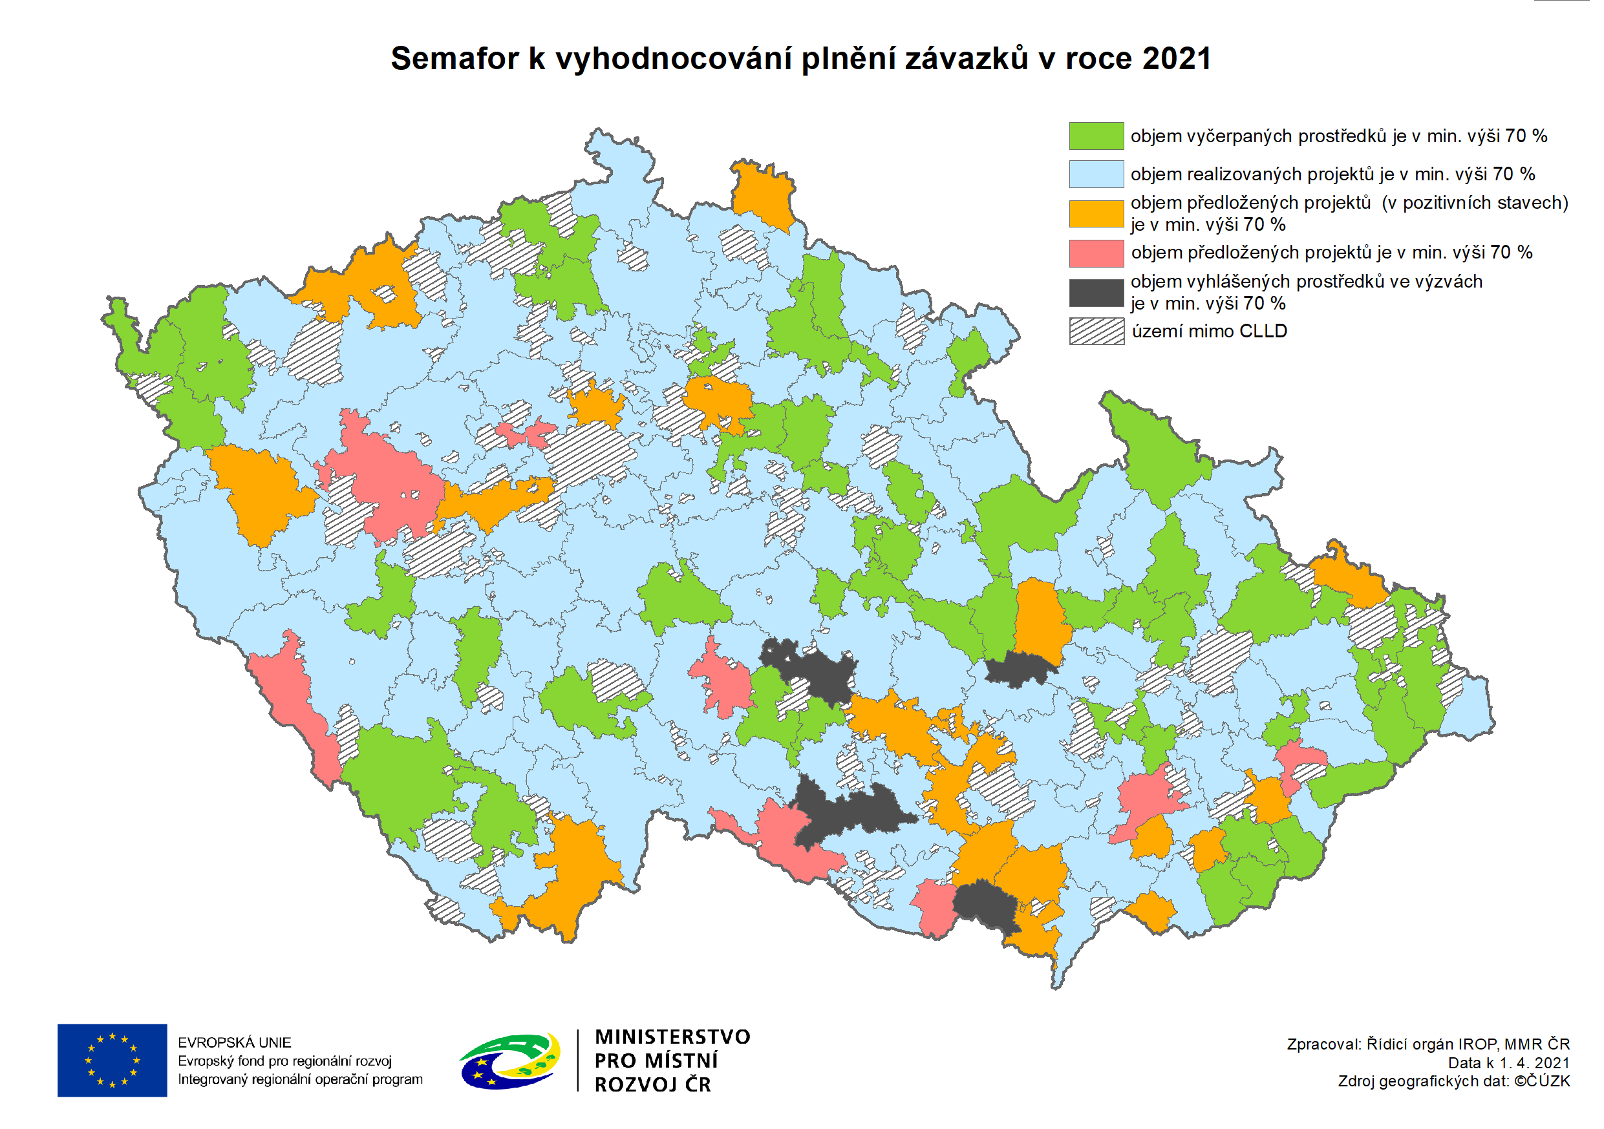

Slide 30
Vyhlašování výzev ITI/ZS ITI, IPRÚ a MAS
Vyhlašování výzev nositelů ITI a IPRÚ, resp. ZS ITI bude umožněno nejpozději do 30. 6. 2021 a to tak, aby datum ukončení příjmu žádostí o podporu v MS2014+ bylo nejpozději do konce roku 2021 bez možnosti dalšího prodloužení
  Nositelé ITI a IPRÚ předkládají změny integrovaných strategií, které zohledňují aktuální absorpční kapacitu a potřeby v území
Vyhlašování výzev MAS bude umožněno nejpozději do 15. listopadu 2021, a to tak, aby datum ukončení příjmu žádostí o podporu v MS2014+ bylo nejpozději do 15. prosince 2021
  MAS předkládají změny integrovaných strategií, které zohledňují aktuální absorpční kapacitu a potřeby v území
  ŘO IROP vydal pokyny k dočerpání alokace MAS v IROP – apelujeme na dodržení termínů a stanovených postupů

Slide 31
Aktualizace HMG výzev IROP pro rok 2021
Monitorovacímu výboru IROP je předkládán aktualizovaný Harmonogram výzev IROP 2014 – 2020 na rok 2021 k 9. 4. 2021 v návaznosti na probíhající vyjednávání s Evropskou komisí ohledně revize Programového dokumentu IROP 2014 – 2020 ve verzi 2.0 (REACT-EU).
Konkrétní změny v jednotlivých plánovaných výzvách:
Posun v plánovaném vyhlášení výzvy a zahájení příjmu žádostí o dotaci o 1 měsíc u 96., 97., 98., 99. a 100. výzvy IROP.
U 101. výzvy IROP bylo o 2 měsíce posunuto vyhlášení výzvy (na květen 2021) i příjem žádostí (na červen 2021) a ukončení příjmu žádostí bylo posunuto do 2/2022.
U 102. výzvy IROP bylo ukončení příjmu žádostí posunuto na 2/2022.
U 103. výzvy IROP bylo o 2 měsíce posunuto vyhlášení výzvy (na květen 2021) a příjem žádostí o dotaci (na červen 2021).
Důvodem posunů bylo pokračující vyjednávání revize PD IROP 2014-2020, verze 2.0 s Evropskou komisí. Pro větší informovanost žadatelů zveřejnil ŘO IROP v březnu 2021 avíza 96. – 100. výzvy IROP.

Slide 32
Stav implementace Finančního nástroje IROP
Aktuální stav žádostí (k 23. dubnu 2021)
  SFPI eviduje 658 mil. Kč v registrovaných projektech (požadovaná výše úvěru)
  Z toho 404 mil. Kč v úvěrovém příslibu
  Z toho 150 mil. Kč proplacena konečným příjemcům
Struktura žádostí
  Celkem přijato 169 žádostí
  Z toho je 121 souběh s dotací v SC 2.5
  V režimu blokové výjimky je evidováno 89 žádostí (ostatní v režimu de minimis)
Spuštěna hlavní část mediální kampaně

Slide 33
Stav implementace Finančního nástroje IROP

Slide 34
5. Výroční zpráva IROP za rok 2020

Slide 35
Výroční zpráva IROP za rok 2020
Výroční zpráva o implementaci Integrovaného regionálního operačního programu za rok 2020 podává informace o stavu programu a průběhu implementace IROP do konce roku 2020.
V souladu s požadavky Ministerstva pro místní rozvoj - Národního orgánu
pro koordinaci se jedná o Výroční zprávu za sledované období od 1. 1. 2014
do 31. 12. 2020.

Slide 36
Hlavní závěry výroční zpráva IROP za rok 2020
ŘO IROP naplnil limit n+3 pro rok 2020 již v první polovině roku
ŘO vyhlásil 95 výzev v objemu 7,7 mld. EUR (138 % celkové alokace)
Předloženo 16 039 žádostí o podporu v objemu 9,1 mld. EUR (163 % alokace)
ŘO vydal právní akty k 10 388 projektům v objemu 6,0 mld. EUR (107 % alokace)
ŘO proplatil žadatelům 3,3 mld. EUR (59 % alokace)
ŘO připravil žádosti o průběžnou platbu z EK ve výši 2,6 mld. EUR (54 % alokace)

Slide 37
Výroční zpráva IROP za rok 2020
ŘO provedl čtvrtou revizi Programového dokumentu IROP
V SC 2.5 implementován Finanční nástroj IROP (oblast úspory energie v bytových domech)
Městské aglomerace ITI
  vyhlásily celkem 213 výzev
  předloženo 881 žádostí o podporu s alokací 672 mil. EUR
  z toho 625 projektů v objemu 483 mil. EUR je v realizaci
Městské aglomerace IPRÚ
  vyhlásily kumulativně 174 výzev
  předloženo 306 žádostí o podporu s alokací 191,5 mil. EUR
  248 projektů je již v realizaci v objemu 159,3 mil. EUR

Slide 38
Výroční zpráva IROP za rok 2020
Místní akční skupiny
  vyhlásily celkem 1 783 výzev
  předloženo 4 028 žádostí o podporu s alokací 340 mil. EUR
  2 682 projektů v objemu 224 mil. EUR je v realizaci

Slide 39
6. Roční komunikační plán IROP

Slide 40
Vyhodnocení Ročního komunikačního plánu IROP za rok 2020
Realizované aktivity - ŘO IROP
Část komunikačních aktivit (výroční konference IROP, videoreportáže, kampaň IROP, on-line stream pořad, soutěže) byla ovlivněna pandemií covid-19, přesunuty na rok 2021
hlavní propagační aktivita – Roadshow IROP, zrealizováno 9 z 13 krajských setkání
putovní výstava IROP – od zahájení v červnu 2020 navštívila 7 měst
redesign webu IROP – příprava na programové období 2021-2027
Profesionální správa Facebookového účtu IROP
publikace Projekty I(R)OP – Námi podpořené, jinými oceněné (on-line verze)
5 centrálních seminářů
16 tiskových zpráv, 1 setkání s novináři – jak projekty IOP/IROP pomáhají v boji
s covid-19
96 nafocených projektů, 17 videoreportáží projektů
Spuštěna on-line kampaň k podpoře FN IROP – program Zateplování

Slide 41
Vyhodnocení Ročního komunikačního plánu IROP za rok 2020
Realizované aktivity Centra pro regionální rozvoj ČR
hlavní propagační aktivita - regionální online kampaň Regiony nás baví (webová stránka www.regionynasbavi.cz, 26 videí a 39 článků o podpořených projektech)
redesign a přejmenování časopisu na Regiony nás baví – 3 vydání
14 regionálních příloh ve všech 70 mutacích Deníku – inzerovány podpořené projekty v jednotlivých krajích
edukační video o roli Centra
2 regionální semináře
12 čísel E-newsletteru
Práce na novém konzultačním servisu pro IROP 2021-2027
Nerealizované aktivity: semináře, videoreportáže pro Výleťák, spolupráce s NPÚ

Slide 42
Vyhodnocení Ročního komunikačního plánu IROP za rok 2020
Plnění rozpočtu na komunikační aktivity
Plánované výdaje ŘO IROP 2020: 50 182 000 Kč*
Skutečné výdaje ŘO IROP 2020: 10 200 505 Kč
Plánované výdaje Centra 2020: 7 980 000 Kč
Skutečné výdaje Centra 2020: 3 425 165 Kč
Celkové finanční náklady na komunikační aktivity IROP v roce 2020 byly ve výši 13 625 670 Kč včetně DPH.
* Rozdíl v nevyčerpaných prostředcích je způsoben nerealizací finančně nákladných aktivit. (regionální stánky, soutěže IROP, stream videa …) a u kampaně na FN IROP se předpokládala masmediální kampaň, kdy nakonec bylo přistoupeno k přesnějšímu zacílení formou on-line kampaně (plánovaná cena kampaně klesla z 22,5 mil. Kč na 1,5 mil. Kč a vyúčtovaná k proplacení bude až v roce 2021).

Slide 43
Revize Ročního komunikačního plánu IROP 2021 (RKoP IROP 1.1 2021)
Předmět revize
Oprava částek u aktivit: stream (krátká videa), soutěže sociální sítě a regionálních akcí (stánků), změna celkových částek:
  Celkové výdaje ŘO IROP: 24 959 400 Kč (původně 23 860 000 Kč)
  Celkové výdaje Centrum: 18 121 000 Kč (původně 20 662 000 Kč)
  Celkové výdaje: 43 080 400 Kč (původně 44 522 000 Kč)
Doplnění komunikačních aktivit k REACT-EU
Indikátory – úprava formulace zdůvodnění kvantifikace v souladu s projekty
Aktualizace rizik

Slide 44

Představení komunikačních aktivit IROP 2020

Slide 45
Kampaň FN IROP
Kampaň na webech (zpravodajských i odborných) a v odborném tisku
  Trvání 17. 12. 2020 – 17. 6. 2020 (6 měsíců)
  Webbannery (lidovky, idnes, reflex, www.panelplus.cz, www.modernibyt.cz, www.bydlenimagazin.cz, www.bydleni.cz, www.novebydleni.cz, stavbabydleni.cz)
  Rotující formáty na Facebooku,
  Inzerce v časopisech např. moderní byt a bydlení
  Cíl: nasměrovat cílovou skupinu na microsite www.jdetozateplit.cz a poté na web www.sfpi.cz
Aktivity SFPI: direct mail/newsletter, poskytování konzultací
Z důvodu covid-19 nebyly realizovány semináře pro potenciální žadatele, účast na veletrzích nebo konferencích, které by návazně podpořily kampaň
K 9. 4.: průměrný týdenní počet žádostí o úvěr od spuštění kampaně nárůst o 15 %.
03-04/2021: 16 800 uživatelů navštívilo microsite, přes 18 000 návštěv
V dubnu průměrná návštěvnost microsite 100 lidí denně (bez kampaně minimální návštěvnost)

Slide 46
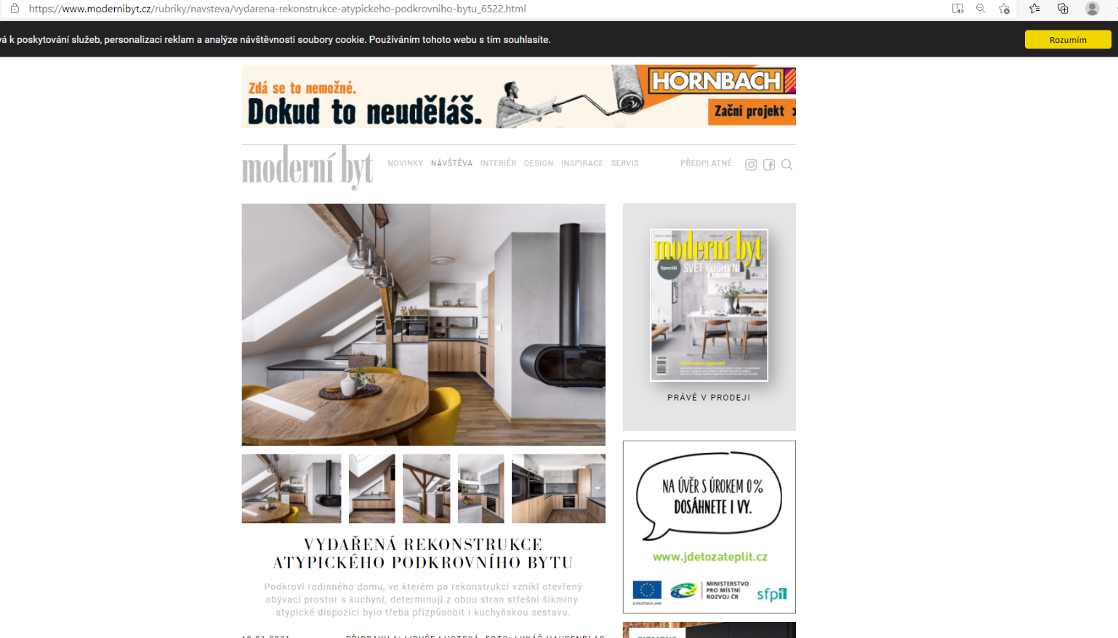
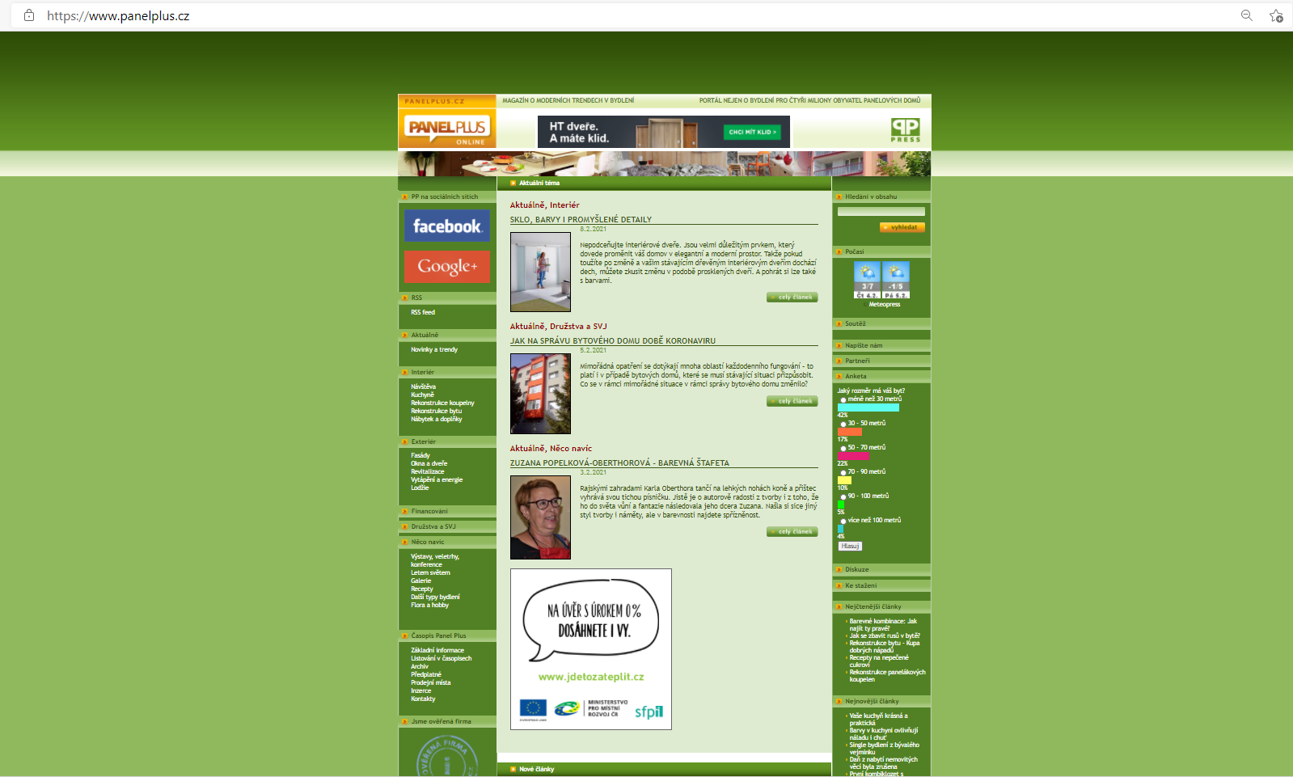
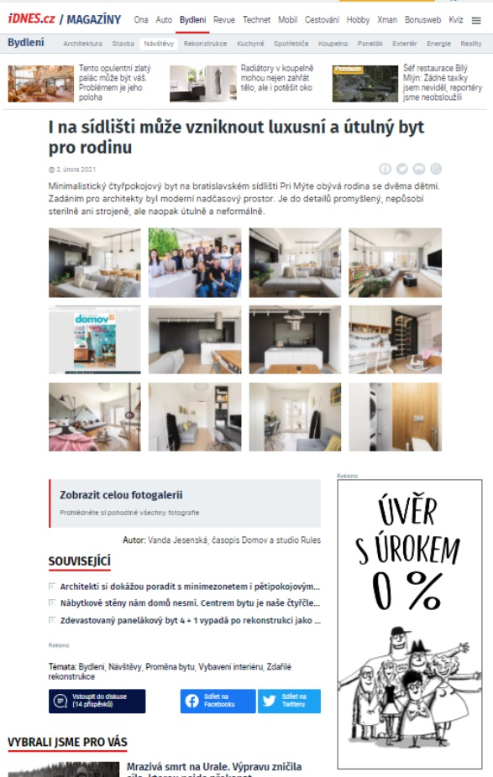
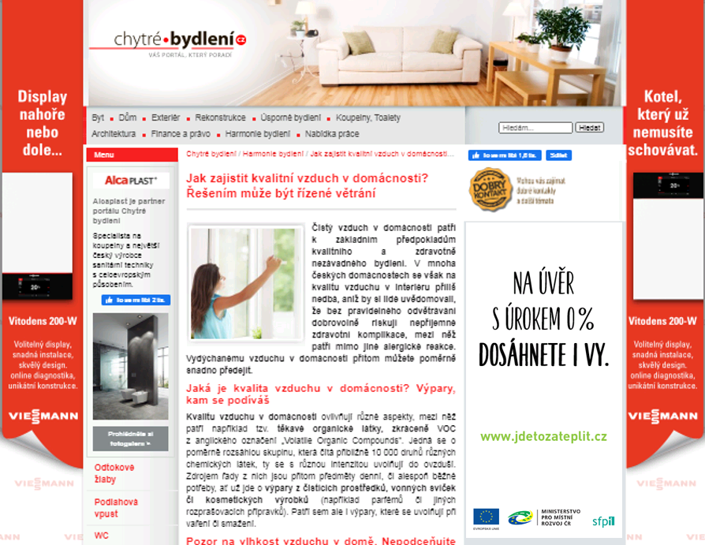
Kampaň FN IROP – ukázka

Slide 47
7. Aktualizace Evaluačního plánu IROP

Slide 48
Změny evaluačního plánu IROP
Aktualizace EP zohledňuje tyto změny:
  Zapracování informace o ukončení již zrealizovaných evaluací
  Zařazení nové ad hoc evaluace ReactEU do EP
  Úpravy harmonogramů plánovaných evaluací
Aktualizace EP byla projednána a 28. dubna 2021 schválena PSE ŘO IROP

Slide 49
Ukončené evaluace
Průzkum povědomí o IROP
Ex-ante evaluace Integrovaného regionálního operačního programu pro programové období 2021-2027
Evaluace Integrovaných nástrojů v IROP
Závěrečné zprávy jsou ke stažení na webu
https://irop.mmr.cz/cs/zadatele-a-prijemci/dokumenty/ostatni-dokumenty-v-irop/evaluace-irop

Slide 50
Zařazení ad hoc evaluace
Evaluace SC 6.1
  Jedná se o evaluaci, jejímž cílem je posoudit účinnost, efektivnost, dopad a inkluzivitu zdrojů REACT-EU
  Harmonogram evaluace: 2023-2024

Slide 51
Změny harmonogramu EP IROP
Evaluace s upraveným harmonogramem
Název evaluace | Původní harmonogram | Nový harmonogram
„Vyhodnocení systému výzev a procesu hodnocení projektů IROP“ | 4Q 2020-1Q 2021 | 2Q 2020-3Q 2021
„Evaluace PO1 a PO3 IROP: Případové studie projektů“ | 1Q 2021-4Q 2021 | 1Q 2021-1Q 2022

Slide 52
8. Stručná informace o IROP 2021-2027

Slide 53
Stav příprav IROP 2021+
  Přípravný výbor IROP byl informován o změnách v návrhu
  PD IROP z důvodu zabezpečení klimatického příspěvku za ČR, včetně aktualizovaného finančního plánu IROP.
  Dnes spouštíme meziresortní připomínkové řízení k PD IROP.
  Od příštího týdne zahajujeme neformální vyjednávání s EK k návrhu programového dokumentu.
  Spuštěn konzultační servis pro žadatele v IROP 2021+

Slide 54
Konzultační servis
  Preferovaný nástroj pro konzultace/dotazy před podáním žádosti o podporu
  Dostupný přes webový prohlížeč: https://ks.crr.cz/
  Jednoduchý přístup pro Centrum a ŘO IROP zároveň
  Funguje na principu helpdesk / service desk
  Možnost zveřejnění dotazu jako FAQ

Slide 55
Konzultační servis
Hlavní přínosy Konzultačního servisu IROP
Přínosy pro tazatele | Přínosy pro Centrum a ŘO IROP
Dotazy a odpovědi uložené v jednom prostředí KS | Vytvoření databáze obsahující dotazy tazatelů napříč ČR, napříč IROP
Zasílání notifikací na email při jakékoliv změně stavu dotazu | Automatické přiřazení řešitele dotazu na základě delegačního pravidla
Přístup k FAQ pro registrované i neregistrované uživatele | Možnost konzultace dotazů s kolegy z ŘO IROP v prostředí KS
Pokročilé možnosti vyhledávání, filtrování a řazení v prostředí KS v rámci svých dotazů a FAQ | Zajištění jednotnosti odpovědí napříč územními pracovišti Centra a ŘO IROP

Slide 56
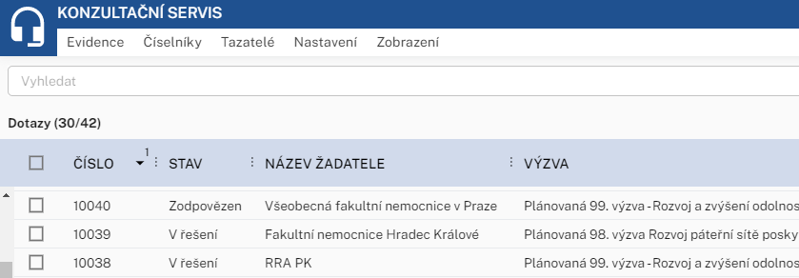
Konzultační servis
  Spuštění ostrého (pilotního) provozu dne 26. 2. 2021
  s avízy výzev k REACT-EU
  Spuštění podávání dotazů k IROP 21-27 dne 23. 3. 2021
  Ke dni 3. 5. 2021:
  Registrováno 310 tazatelů
  Podáno 649 dotazů
  Zodpovězeno 625 dotazů

Slide 57
Harmonogram přípravy IROP 2021 - 2027
Úkol | Termín | Garant
Pravidla spolufinancování programů (UV č. 354/2021) | 12. dubna 2021 | MF/vláda
Připomínky EK k PD IROP | 3. 5. 2021 | EK
Jednání s EK k PD IROP a DoP | 6.- 11. 5. 2021 | EK/ŘO IROP
Vnitřní připomínkové řízení k návrhu PD IROP | 4. – 10. 5. 2021 | ŘO IROP
Meziresortní připomínkové řízení k návrhu PD IROP | 4. – 18. 5. 2021 | ŘO IROP
SEA hodnocení | květen - červenec | SEA hodnotitel/MŽP
Schválení PD IROP vládou | 15. 9. 2021 | Vláda
Oficiální předložení PD IROP do EK (SFC) | po schválení vládou | ŘO IROP
Schválení PD IROP 2021-2027 ze strany EK | 4. čtvrtletí 2021 | Evropská komise
PRVNÍ VÝZVY IROP 2021- 2027 | 4. čtvrtletí 2021 | ŘO IROP

Slide 58
9. Představení stavu realizace projektu Digitalizace stavebního řízení

Slide 59
10. Různé

Slide 60
11. Závěry z jednání MV IROP

Slide 61
Děkujeme za pozornost

